Slide 1
Proyecto Data Science:
“Global Sales Prediction”
¿Es posible predecir las ventas globales por millón?
AUTOR: Gambin Mariano

Slide 2
Indice
01
Introducción
02
Audiencia/Limitaciones
03
Hipotesis/Preguntas
04
Análisis Exploratorio

Slide 3
01 Introducción
En un mercado tan competitivo como el de los videojuegos, comprender las tendencias de ventas y los factores que influyen en ellas es crucial para el éxito empresarial. Un modelo predictivo preciso puede proporcionar a los desarrolladores y editores una ventaja al permitirles anticipar la demanda y ajustar estrategias de lanzamiento, marketing y desarrollo de productos de manera más efectiva.El análisis de datos en esta industria puede revelar patrones y comportamientos del consumidor que pueden ser difíciles de detectar de otra manera. Al comprender mejor las preferencias de los jugadores y cómo estas se relacionan con las características de los juegos, las empresas pueden tomar decisiones más informadas sobre qué tipos de juegos desarrollar y cómo dirigirse a diferentes segmentos de mercado.La aplicación de técnicas de aprendizaje automático en este contexto puede proporcionar valiosos conocimientos sobre la relación entre variables, permitiendo a las empresas optimizar sus procesos de toma de decisiones y maximizar su retorno de inversión en el desarrollo y comercialización de videojuegos.Este proyecto puede ayudar a identificar oportunidades de inversión y crecimiento dentro de la industria de los videojuegos. Al analizar qué características y géneros de juegos tienden a tener un mejor desempeño en términos de ventas globales, los inversores pueden tomar decisiones más fundamentadas sobre dónde asignar recursos y capital.
‹#›
Notes:
Contexto: Contexto del proyecto (I.e motivación, situación general del problema, etc.)
Audiencia: esto es para que los lectores sepan de primera mano si este es un proyecto que puede beneficiarles.

Slide 4
02
Audiencia y limitaciones
Audiencia:
Como audiencia primaria podríamos señalar a estos accionistas y directorio de la empresa con la que estamos trabajando.
Limitaciones:
La data presentada en en este análisis tiene información no actualizada, el contexto del análisis parte del 1991 al 2019 perdiéndose los últimos años hasta la actualidad
‹#›
Notes:
Contexto: Contexto del proyecto (I.e motivación, situación general del problema, etc.)
Audiencia: esto es para que los lectores sepan de primera mano si este es un proyecto que puede beneficiarles.

Slide 5
03
Preguntas principales:
¿Es posible predecir, con un grado elevado de exactitud las ventas globales por millón de videojuegos?
Preguntas para análisis:
¿Cómo se distribuyen mis videojuegos en cantidad según la fecha de lanzamiento?
¿Cómo se distribuyeron las ventas de videojuegos por año según cada género?
¿Cual es la cantidad de videojuegos vendidos según el género?
Ventas globales por género
¿Cómo es la proporción de las ventas por región?
¿Cómo han evolucionado las ventas de las distintas regiones por año?
PREGUNTAS DE
INTERÉS
‹#›

Slide 6
04
ANÁLISIS
EXPLORATORIO
‹#›

Slide 7
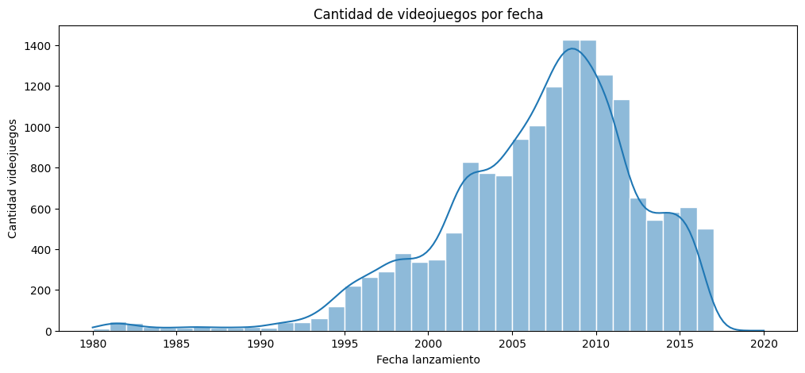
¿Cómo se distribuyen mis videojuegos en cantidad según la fecha de lanzamiento?
El gráfico de la derecha muestra la distribución de nuestro dataset en cuanto a la cantidad de videojuegos según la fecha de lanzamiento.
Podemos observar una distribución asimétrica positiva y podríamos decir en base a este gráfico que la mayoría de mis videojuegos aparecen entre el 2005 y el 2012 aproximadamente. Mostrando nuestros intervalos de distribución en cuanto a la aparición de los mismos entre 1980 al 2018
47%
55%
52%
‹#›

Slide 8
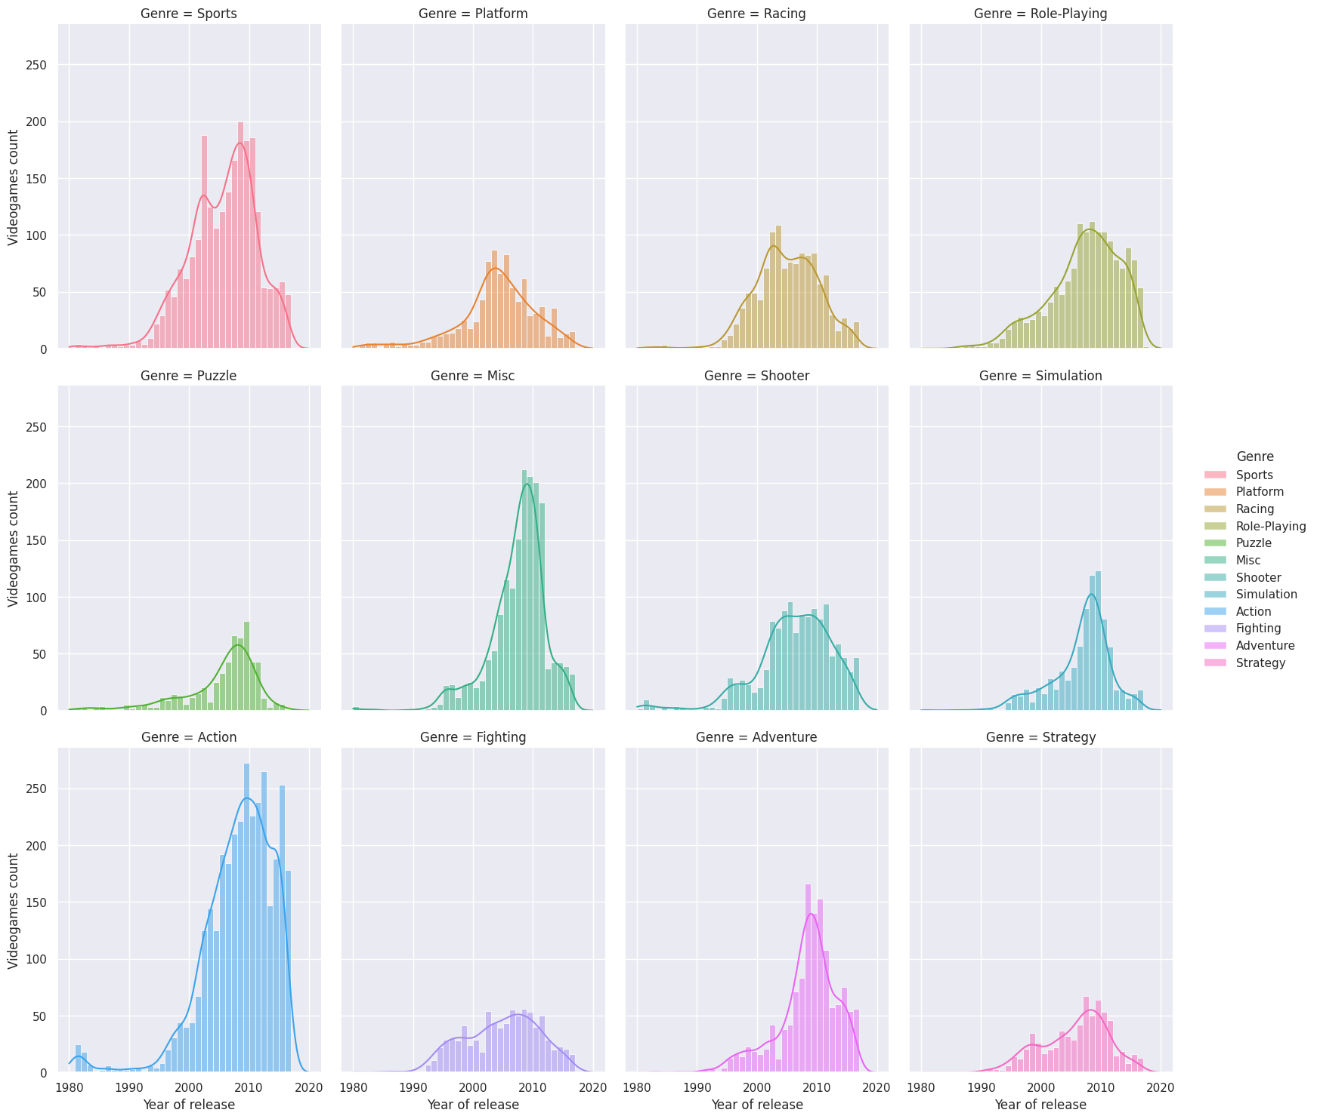
Distribución de la cantidad de géneros por fecha de lanzamiento
¿Cómo se distribuyeron las ventas de videojuegos por año según cada género?
Si bien la data presentada tiene como contexto los videojuegos, los mismos no pueden ser separados del género al cual pertenecen. Queres observar cómo son las distribuciones de los mismos, en cantidad, a través de los años y ver si se existen marcadas diferencias entre los géneros
Cada uno de los géneros parecen estar comportándose de manera similar donde alcanzan un pico entre los años 2005 y 2012. Y además parecen presentar similitudes en su distribución, marcando una clara asimetría positiva. La excepción que podríamos marcar son los géneros de Pelea y Estrategia que parecen mantener un plano pero entre los años mencionados muestran un leve repunte marcando la misma asimetría.
47%
55%
52%
‹#›

Slide 9
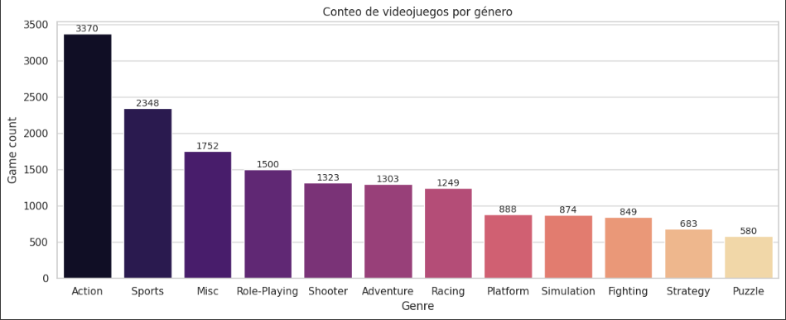
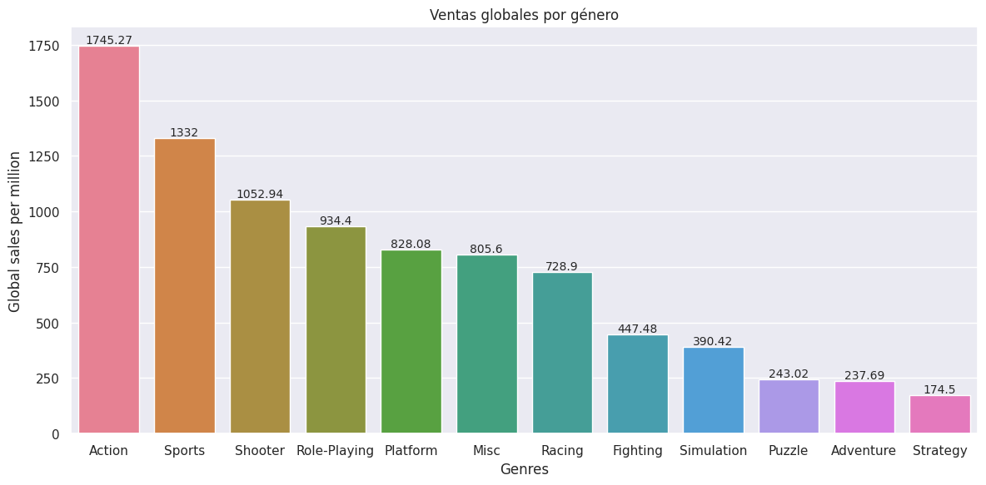
Cantidad de videojuegos por género
Ventas globales por género
¿Cual es la cantidad de videojuegos según el género?
Se puede observar una predominancia de videojuegos del género de "acción" dentro de este dataset, seguido de "deportes" y "variados"
Los menos frecuentes están entre los géneros de “Peleas”, “Estrategía” y “Rompecabezas”
Ventas globales por millón según el género
Podemos observar que se comportó de manera similar a la distribución anterior en cuanto a la cantidad, siendo los géneros de acción y deportes los que más ventas por millón generaron. Vemos una diferencia entre cantidad anterior y las ventas en el género ‘disparos’ donde el mismo logró una mayor cantidad de ventas globales pero se encontraba en la quinta posición en cuanto a la cantidad
‹#›

Slide 10
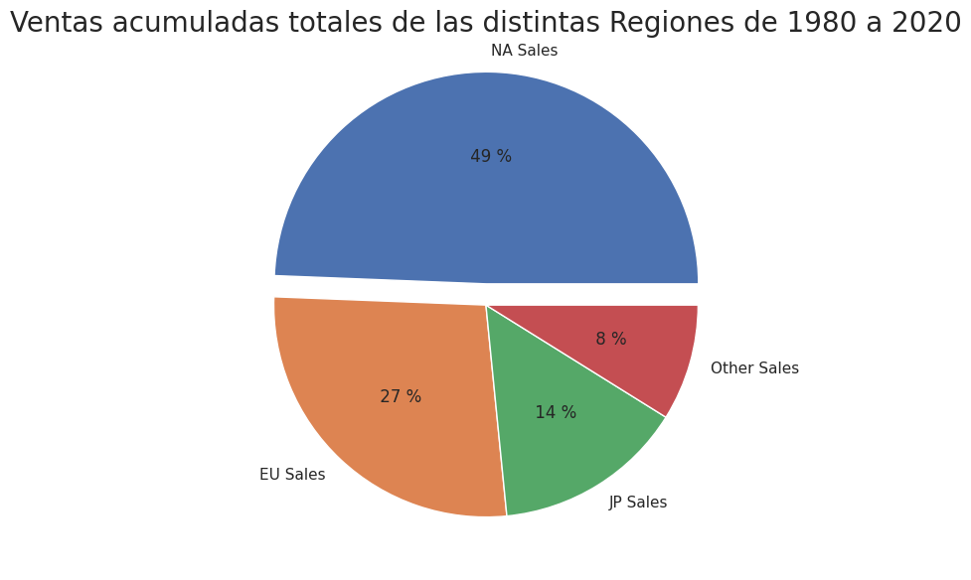
¿Cómo es la proporción de las ventas por región?
Podemos observar que el 49% de las ventas corresponden a la región de NorteAmérica seguido de la Unión Europea. Implicando una predominancia de la región NorteAmericana por sobre las demás
‹#›

Slide 11
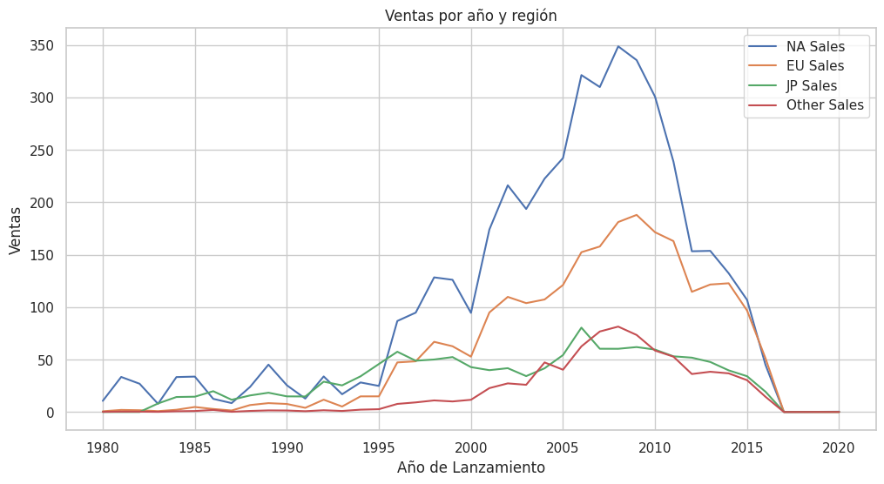
Ventas por año por región
¿Cómo han evolucionado las ventas de las distintas regiones por año?
Distribución de las ventas por región a los largo de los años
Podemos observar cómo, si bien las 4 regiones parecen cumplir un mismo patrón, en donde la mayor cantidad de ventas se da entre el 2000 y el 2012 para todas las regiones, el volumen de ventas ha sido mayor en la región de Norteamérica y la Unión Europea que en las otras dos en ese mismo periodo
‹#›

